Slide 1

© Mariella Galneder, Christof Jori, Daniel E. Gosterxeier
Reza Shokri, Kevin A. Riedl, Manuel Seisl

Slide 2

Das erste, echte soziale Netzwerk

Slide 3



Herausforderungen
Notes:
Alumni & Studiengänge unter sich
Anwendungsspektrum reduzieren, konkrete Use-Cases
Wirkung messbar, Impact Aggregation (aufzeigen, → Challenges akkumulieren)

Slide 4
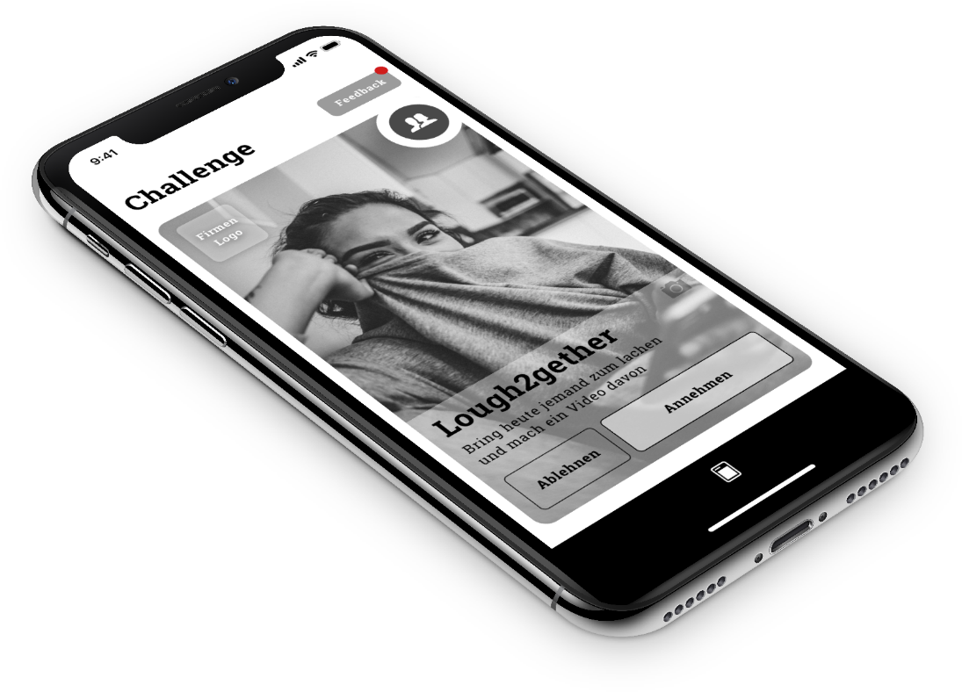
Sponsoring & Mikrovolunteering

Slide 5

Low-Priced CSR 99,7 % der österreichischen Unternehmen sind KMUs¹
Notes:
https://www.kmuforschung.ac.at/zahlen-fakten/kmu-daten/, aufgerufen am 12.07.2019

Slide 6

Events: Kollektive Challenges

Slide 7
Skalierung: Unübliches Ungleichgewicht
B2C
B2B/B2G

Slide 8

“A brand’s image has a more specific influence on the customers’ perceptions of product and service quality while the company’s reputation has a broader influence on perceptions of customer value and customer loyalty.”
Quelle: Cretu, A. E., & Roderick, B. J. (2007). The influence of brand image and company reputation where manufacturers market to small firms: A customer value perspective. Industrial marketing management, 36(2), pp. 230-240. doi:https://doi.org/10.1016/j.indmarman.2005.08.013

Slide 9
Kooperation – FH Kufstein
FH Kufstein als offizieller „Unterstützer“
Innovativeres und besseres Image (e.g. CSR)
5 von 6 Teammitgliedern sind Studenten der FH Kufstein
Pilotprojekt
Studentenherausforderungen
Passende Bonifikationen (z.B. Kantinenrabatte, Freizeitaktivitäten, …)
Bessere Atmosphäre an der FH
Storytelling seitens d. Studenten
Events: Mögliche Praktika/Projekte für SKVM
Allgemein glücklichere Studenten
75 % of job success can be predicted by happiness¹
Notes:
1: Achor, S. (2010). The Happiness Advantage: How a Positive Brain Fuels Success in Work and Life. USA: Currency.

Slide 10

“CSR leads to more customer attention and more positive emotions towards products, trademarks and enterprises.”
Quelle: GfK Austria. (2017). Market Opportunities & Innovation / GfK Consumer Life. Austria: GfK. Growth from Knowledge. Retrieved 6 24, 2019, from https://www.gfk.com/fileadmin/user_upload/website_content/products/DE_20171113_GfK_Consumer_Life_Einblicke_in_das_taeglich_Leben_Ihrer_Zielgruppe.pdf

